Slide 1
Отгадай загадки!
Игра
Рудакова Л.В., учитель начальных классов
Новотроицкой ОШ І-ІІІ ступеней № 4
Волновахского района Донецкой области

Slide 2
Мордочка усатая, Шубка полосатая, Часто умывается, А с водой не знается.
Молодец!
Ошибочка!
Подумай!
Выбери правильную картинку-отгадку

Slide 3
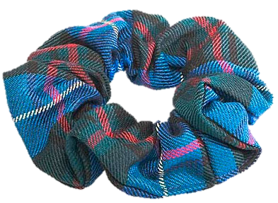
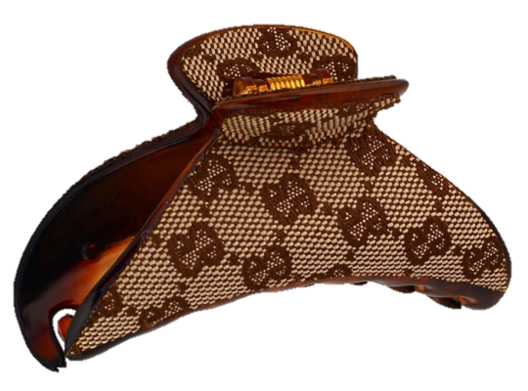
У маленькой Катюши Уселся на макушке Не мотылек, не птичка - Держит две косички.
Подумай ещё!
Молодец!
Подумай!
Выбери правильную картинку-отгадку

Slide 4
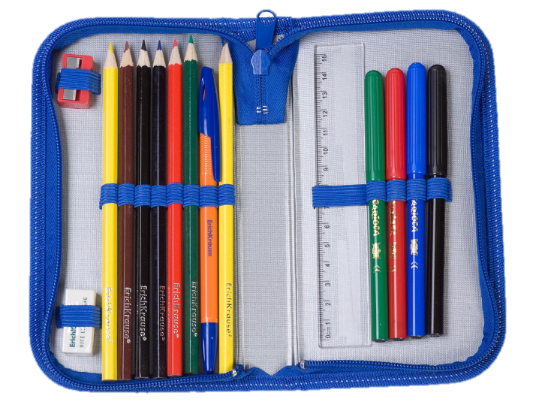
Новый дом несу в руке, Дверцы дома - на замке. Тут жильцы бумажные, Все ужасно важные.
Молодец!
Подумай!
Подумай!
Выбери правильную картинку-отгадку

Slide 5
Интернет-ресурсы
Портфель http://www.izmacity.com/images/stories/news2/2011/08.08/portfel001.jpg
Бантик http://stilnaya.com/ru/components/com_virtuemart/shop_image/product/B908.jpg
Кот http://img0.liveinternet.ru/images/attach/c/2//64/180/64180076_1284826150_01.png
Девочка http://dutsadok.pp.ua/wp-content/uploads/2012/10/Devochka-v-platitse.png
Лисичка http://assets.freelancehunt.com/snippet/3c/f3/75359/%D0%97%D0%B2%D0%B5%D1%80%D1%83%D1%88%D0%BA%D0%B8.jpg
Волк https://st.free-lance.ru/users/natachka/upload/f_4eb82bf1eacc8.png
Резинка для волос http://nashipricheski.ru/img/rezinka-dlya-volos-svoimi-rykami.jpg
Заколка http://ladypoint.ru/images/detailed/1/1524027-1-zakolka-krab-tekstil-Gucci-korichnevaja.jpg
Книги http://www.ostu.ru/libraries/Blog/wp-content/uploads/2011/05/booksstackxx.jpg-872%C3%971321.jpg
Пенал http://usiter.com/uploads/20120125/penal+penal+dlya+ruchek+penal+shkolnij+77391980039.jpg
Фон полянка http://www.bankoboev.ru/fons/NjYyMg==/Bankoboev.Ru_solnechnaya_polyana.jpg
Фон с ромашкой http://fr.upphotos.net/wallpapers/2013/02/Champ-Ciel-camomille-herbe-nature-soleil-600x800.jpg
Фон поле http://lama.kz/pic/nature/fields/5900/zelenoe_pole_pod_golubym_nebom-1920x1200.jpg

